Slide 1
FIZIKOS TIRIAMASIS DARBAS
PPT - 30
Nuosekliojo laidininkų jungimo tyrimas
„Fizikos bandymai aplink mus 2016“
Raseinių r. Viduklės S.Stanevičiaus gimnazija
Mokinys: Eglė Šlinkšytė Ia klasė
Mokytojas: Odeta Lukauskaitė
Fizikos bandymai aplink mus
2017

Slide 2
Turinys
1.Tikslas
2.Hipotezė
3.Tyrimo priemonės
4.Tyrimo atlikimo metodika
5.Tyrimo eiga, rezultatai ir jų analizė
6.Išvados
7.Praktinis pritaikymas
8.Testas
9.Uždavinių sprendimo pavyzdžiai
10.Naudota literatūra

Slide 3
Tikslas
Patikrinti nuosekliojo laidininkų jungimo dėsnius elektros grandinėje

Slide 4
Hipotezė
Nuosekliai sujungtų laidininkų grandinės:
1) elektros srovės stipris tekantis visais grandinės prietaisais - vienodas;
2) visos grandinės bendra įtampa lygi atskirų grandinės prietaisų įtampų sumai;
3) pilnutinė varža lygi atskirų grandinės prietaisų varžų sumai.

Slide 5
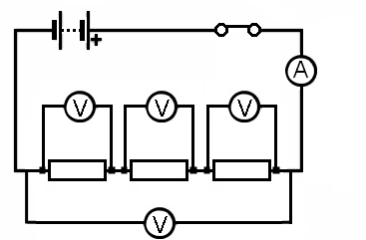
Tyrimo atlikimo metodika
Teorija
Nuosekliuoju vadinamas toks laidininkų jungimas, kai jos dalys jungiamos viena po kitos.

Slide 6
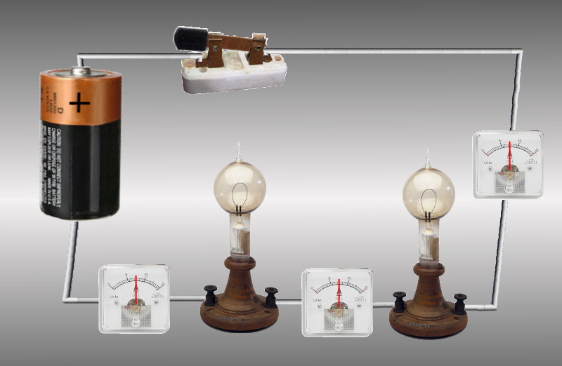
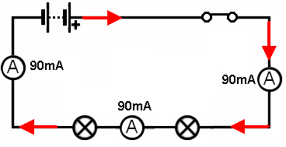
1.Nuosekliajame jungime srovės stipris visose grandinės dalyse vienodas:
I=I₁=I₂ =....

Slide 7
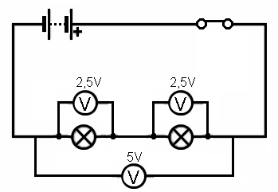
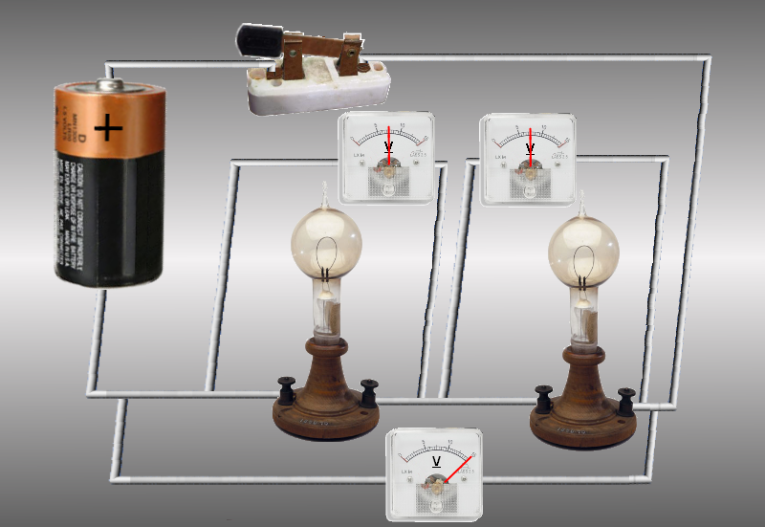
2. Nuosekliajame jungime bendra grandinės įtampa lygi atskirų jos dalių įtampų sumai:
U=U₁+U₂+....

Slide 8
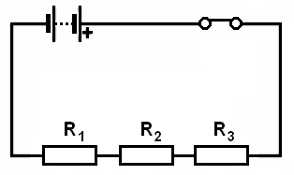
3.Nuosekliajame jungime bendra varža lygi atskirų grandinės dalių varžų sumai:
R=R₁+R₂+…
1pav.

Slide 9
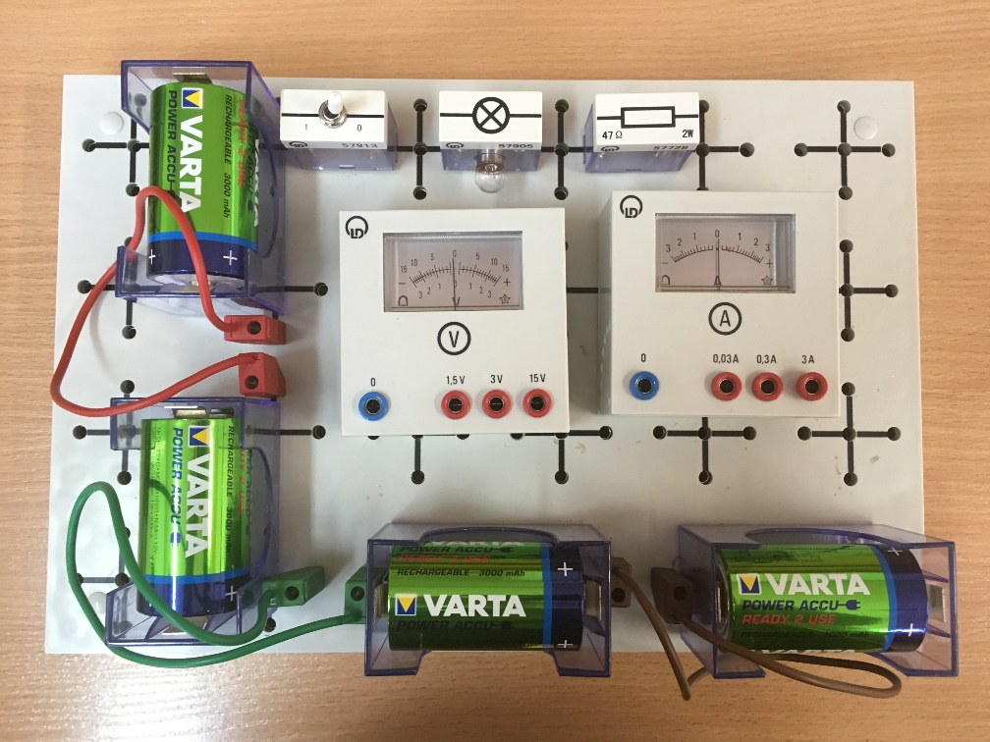
Tyrimui atlikti naudojamos priemonės
Nuolatinės srovės šaltinis
Jungiklis
Jungiamieji laidai
Ampermetrai
Voltmetrai
Rezistorius
Elektros lemputė

Slide 10
Tyrimo atlikimo eiga
1.Sujungti nuoseklią elektros grandinę, kurią sudaro elektros srovės šaltinis, jungiklis, ampermetrai, elektros lemputės ir rezistorius.
2.Įjungti jungiklį ir išmatuoti elektros srovės stiprį įvairiose grandinės dalyse ir bendrą elektros srovės stiprį.
3.Naudojantis voltmetrais išmatuoti atskirų prietaisų ir bendrą grandinės įtampą.
4.Naudojantis gautais srovės stiprio ir įtampos duomenimis apskaičiuoti atskirų prietaisų ir pilnutinę grandinės varžą pagal formulę R=U/I
5.Analizuoti gautus rezultatus ir padaryti išvadas.

Slide 11
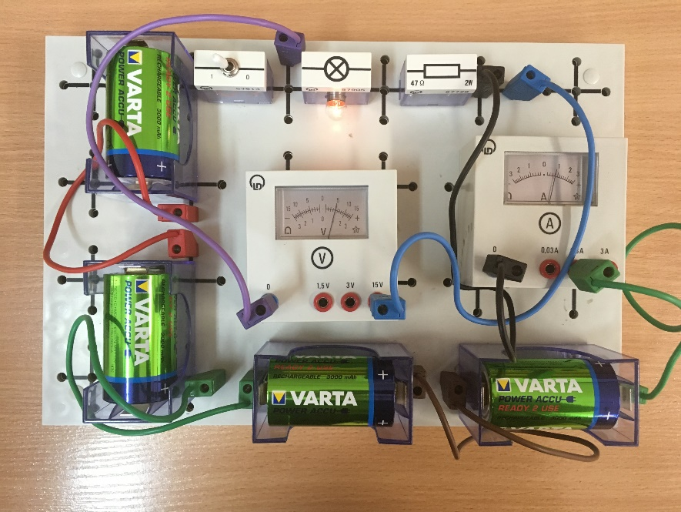
Sujungtos elektros grandinės schema
V
A
R₁
R₂
V₁
V₂

Slide 12
Ampermetru išmatuojame srovės stiprį įvairiose grandinės dalyse
1.Įjungę jungiklį, ampermetru išmatuojame bendrą srovės stiprį I grandinėje
2.Įjungdami ampermetrą įvairiose grandinės vietose, išmatuojame srovės stiprį I₁, I₂.

Slide 13
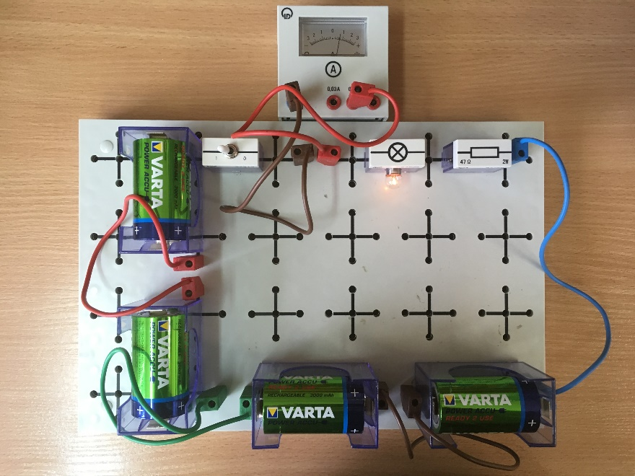
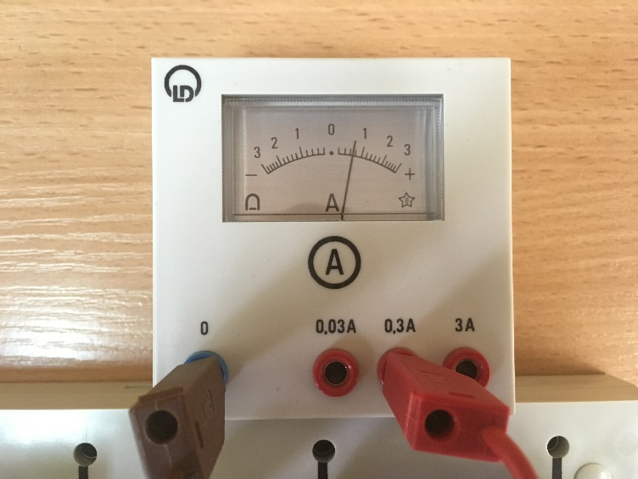
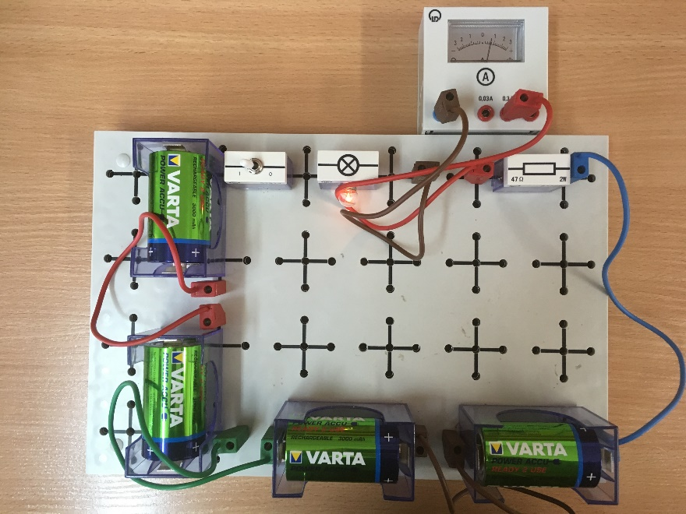
Srovės stipris įvairiose grandinės vietose yra vienodas I1=I2=I=0,7A (lemputės, rezistoriaus, bendras)

Slide 14
Voltmetru išmatuojame bendrą ir atskirų prietaisų įtampas
1.Voltmetru išmatuojame bendrą grandinės įtampą U.
2.Prijungdami voltmetrą prie atskirų prietaisų išmatuojame jų įtampas U₁ ir U_{2.}

Slide 15
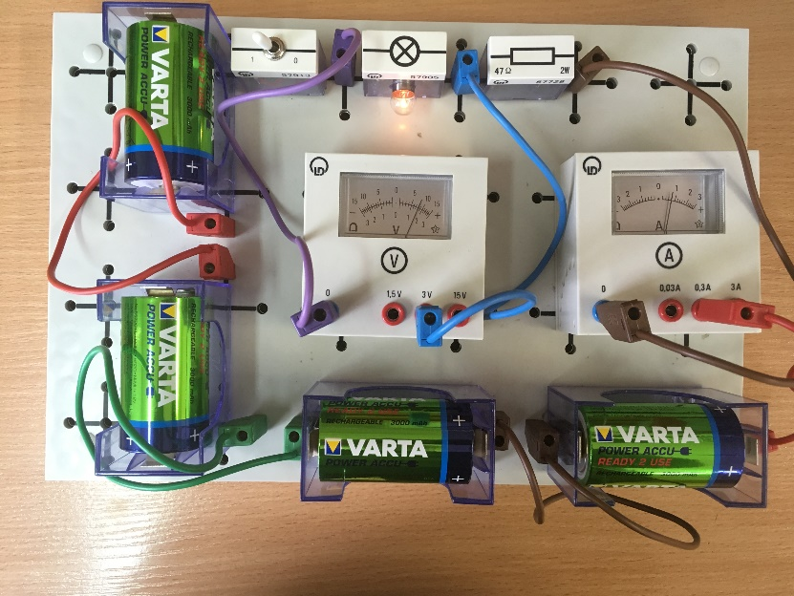
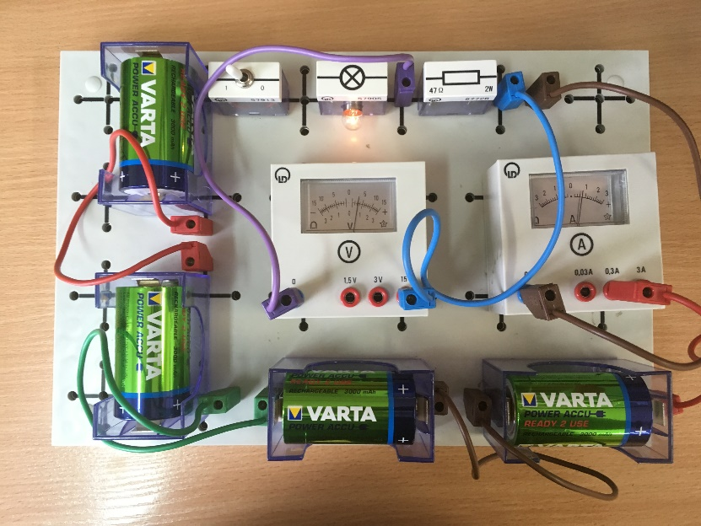
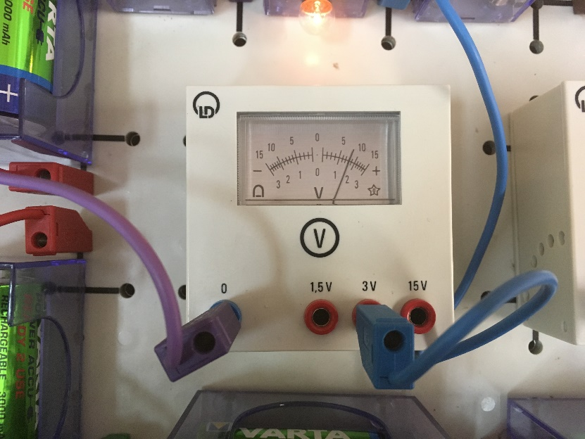
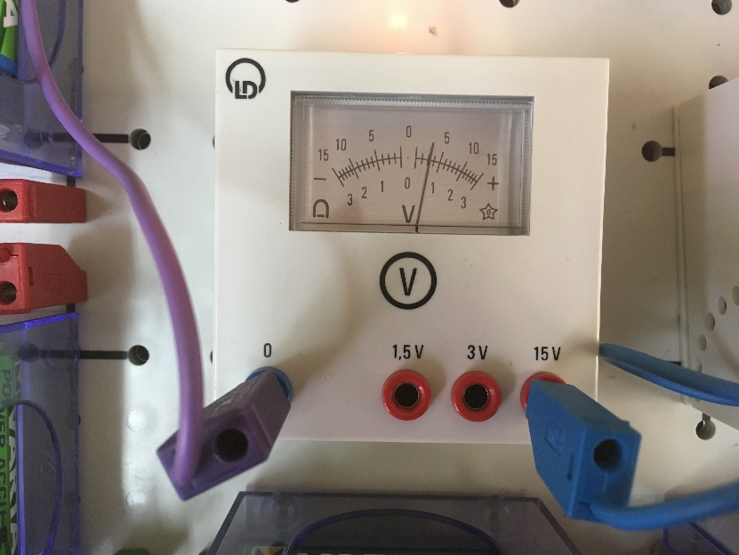
Lemputės U₁=1.7V Rezistoriaus U₂=2,5V

Slide 16
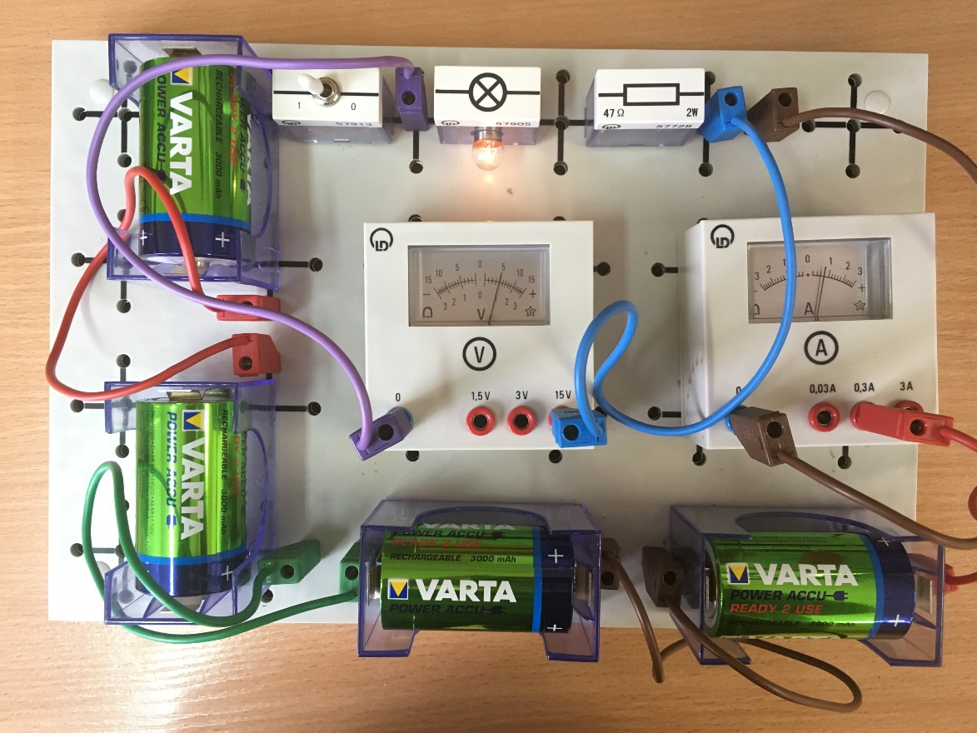
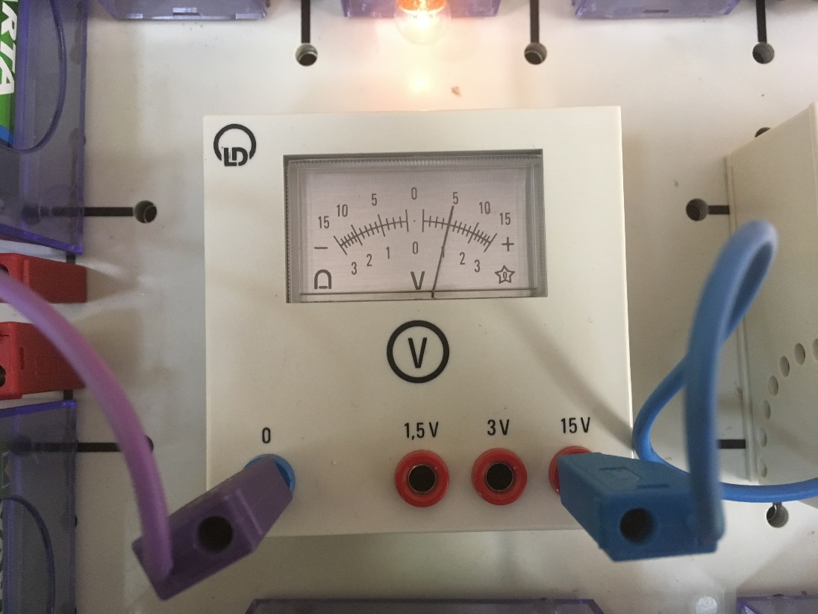
U=U₁+U₂ =4,2V

Slide 17
Apskaičiuojame bendrą ir atskirų prietaisų varžas
1.Pagal gautus ampermetro ir voltmetro duomenis apskaičiuojame bendrą grandinės varžą R ir atskirų prietaisų varžas R₁ ir R₂ ?
I=I₁=I₂= 0.7 A
U₁= 1.7 V
U₂= 2.5 V
R=U/I
Lemputės varža: R₁= U₁/I₁ = 24.3 Ω
Rezistoriaus varža: R₂= U₂/ I₂= 35.7 Ω
Bendra varža: R = 24.3 Ω+ 35.7 Ω =60 Ω

Slide 18
Rezultatų lentelė
 | Srovės stipris, A |  |  | Įtampa, V |  |  | Varža, Ω
 | I1 | I2 | I | U1 | U2 | U | R1 | R2 | R
Lemputė | 0.07 |  |  | 1.7 |  |  | 24.3
Rezistorius |  | 0.07 |  |  | 2.5 |  |  | 35.7
Bendra grandinė |  |  | 0.07 |  |  | 4.2 |  |  | 60

Slide 19
Tyrimo išvados
Nuosekliai sujungtų laidininkų grandinės:
1) elektros srovės stipris, kuris teka visais grandinės prietaisais - vienodas;
2) visos grandinės bendra įtampa yra lygi atskirų grandinės prietaisų įtampų sumai;
3) pilnutinė varža yra lygi atskirų grandinės prietaisų varžų sumai.
Tyrimo išvados sutampa su hipoteze.

Slide 20
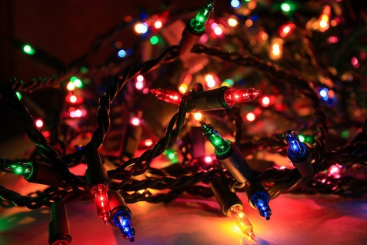
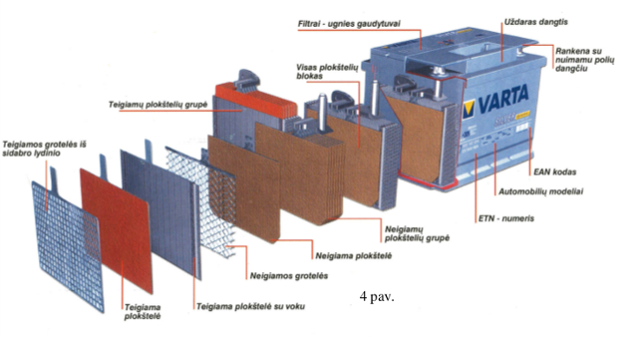
Praktinis pritaikymas
Kalėdinėse girliandose lemputės jungiamos nuosekliai.
Iš atskirų akumuliatorių sudaroma baterija. Sujungę šešis šaltinius po 2 V gausime 12 V elektrovarą, mašinose naudojamą akumuliatorių.
Padidinti grandinės varžą ir tuo pačiu sumažinti srovės stiprį elektros grandinėje.

Slide 21
Testas
Nuoseklusis laidininkų jungimas

Slide 22
1. Kuris elektros srovės prietaisas jungiamas į grandinę nuosekliai?
Voltmetras
Ampermetras
Ommetras

Slide 23
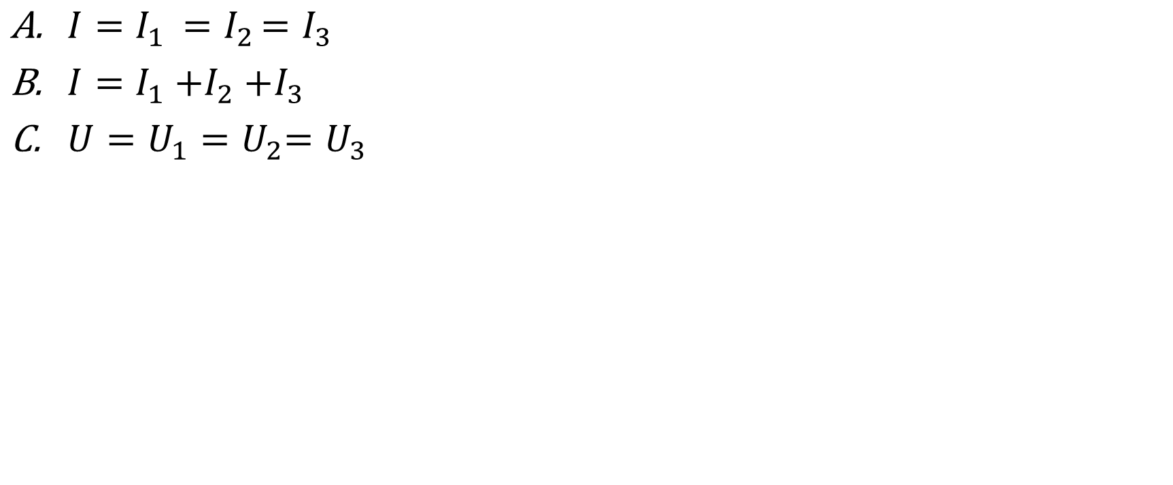
2. Formulė taikoma apskaičiuojant nuosekliai sujungtą grandinę apibūdinančius dydžius?

Slide 24

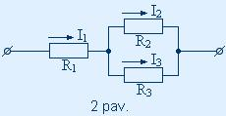
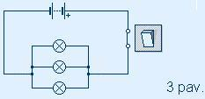
3. Kuriose grandinės schemose pavaizduotas nuoseklusis jungimas?
1
2
3

Slide 25


4.Kokia bendra grandinės dalies varža tarp taškų A ir B?
5 Ω
10 Ω
15 Ω
25 Ω
1,7 Ω
A
B

Slide 26
5. Nuo ko priklauso laidininko varža?
Ilgio
Laidininko skerspjūvio ploto
Medžiagos iš kurios jis pagamintas
Visi išvardinti variantai

Slide 27
6. Eglutės girliandą sudaro 50 lempučių. Kiekvienos varža po 2Ω. Kokia bendra eglutės girliandos varža?
200Ω
50 Ω
100Ω
150 Ω

Slide 28
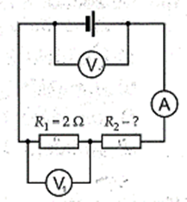
7. Šioje grandinėje voltmetras rodo 4 V, įtampa varžos R₁ gnybtuose lygi 1 V. Kam lygi varža R₂ ?
4 Ω
6 Ω
0,25 Ω
8 Ω

Slide 29
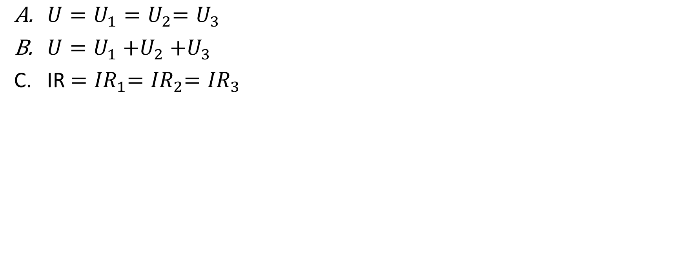
8. Koks yra įtampos dėsningumas nuoseklioje grandinėje?
$U=U_{1}{=U}_{2}{=U}_{3}$
$U=U_{1}{+U}_{2}{+U}_{3}$
IR ${=IR}_{1}{=IR}_{2}={IR}_{3}$

Slide 30
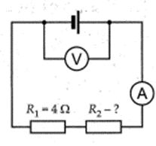
9. Šioje grandinėje voltmetras rodo 4 V, o ampermetras 0,25 A. Rezistoriaus R₂ varža yra:
1 Ω
20 Ω
16 Ω
12 Ω

Slide 31
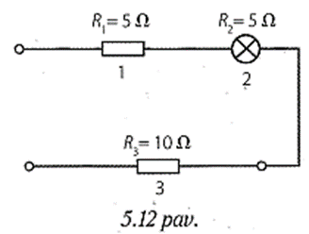
10. Pagal elektrinės grandinės schemą nustatyk, kurio elektros imtuvo galų įtampa yra didžiausia.
1 imtuvo galų įtampa didžiausia.
2 imtuvo galų įtampa didžiausia.
3 imtuvo galų įtampa didžiausia.

Slide 32
Testo atsakymai
1.B
2.A
3.A
4.A
5.D
6.C
7.B
8.B
9.D
10.C

Slide 33
Uždavinys
Eglutės grandinę sudaro lemputės, kurių kiekvienos varža lygi 20 Ω. Jos vartoja 0,3 A stiprio elektros srovę. Kiek tokių lempučių reikia nuosekliai sujungti girliandoje, kad ją būtų galima įjungti į 220 V įtampos tinklą?

Slide 34
Uždavinio sprendimas
R₁=20 Ω I=0,3 A U=220 V | U=IR R=nR₁ U=InR₁ n= U/IR₁ | n=220/0,3*20=36,66= =37 lemputės
n?
Ats.: Reikės 37 lempučių.

Slide 35
Uždavinys
Į 100 V įtampos grandinę įjungta elektromagneto ritė. Kai prie jos nuosekliai buvo prijungtas reostatas, srovės stipris sumažęjo nuo 10 A iki 4 A. Kodėl? Kokia reostato varža?

Slide 36
Uždavinio sprendimas
U=100V I₁=10A I₂=4A | R₁=U/I₁ R₂=U/I₂ R₃=R₂-R₁ | R₁=100/10=10Ω R₂=100/4=25Ω 25Ω > 10Ω R₃=25-10=15Ω
R₃-?
Ats.: Srovės stipris sumažėjo, nes padidėjo varža. Reostato varža yra lygi 15 Ω.

Slide 37
Naudota literatūra
Z.Š;iavaitė, V. Valentinavičius „Fizika 9kl.“
R.Martynaitis „Fizikos laboratorinai darbai“
V.Mockus „Fizikos žinynas moksleiviams“
http://ik.su.lt/~mariusbm/Elektra/teorija/laidininku_jungimo_budai.html
https://www.google.lt/search?q=nuoseklus+laidininku+jungimas
http://testing.etest.lt/index.php

